Slide 1
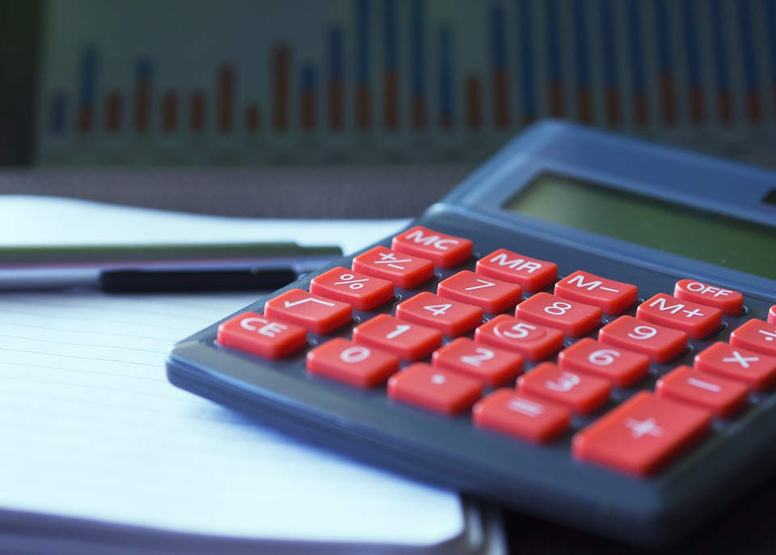
স্বাগতম

Slide 2
পরিচিত
শিক্ষকের নামঃকাজী খাবির
পদবিঃ সহকারি শিক্ষক
প্রতিষ্ঠানঃসিদ্ধেশ্বরী উচ্চ বালিকা বিদ্যালয়
শ্রেণিঃ নবম
বিষয়ঃহিসাব বিজ্ঞান
সময়ঃ ৪০ মিনিট

Slide 3
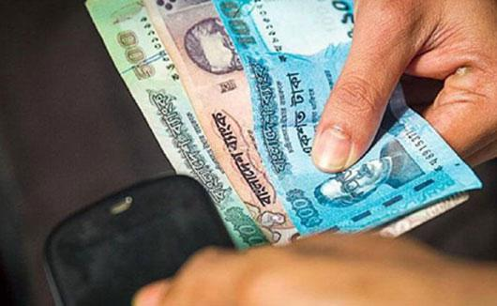
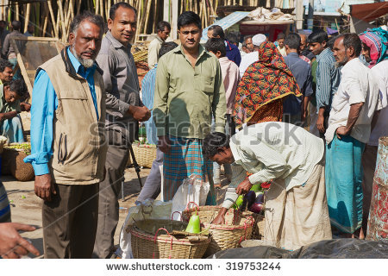
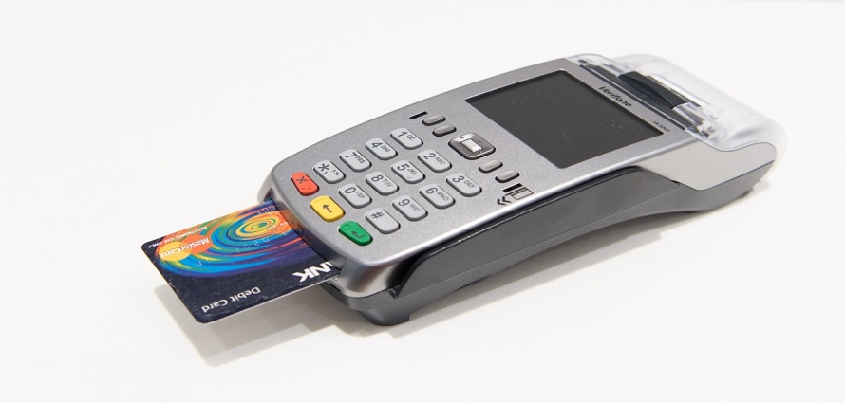
লেনদেন
নিচের ছবি গুলো লক্ষ্য করি ............

Slide 4
শিখন ফল
এ পাঠ শেষে শিক্ষার্থিরা-
লেনদেনর ধারণা ব্যাখ্যা করতে পারবে;
ঘটনা থেকে লেনদেন চিহ্নিত করতে পারবে;
লেনদেনের বৈশিষ্ট/প্রকৃতি বলতে পারবে;
হিসাব সমীকরন বিশ্লেষণ করতে পারবে।

Slide 5
লেনদেন কী?
হিসাব বিজ্ঞান এর ক্ষেত্রে-
অর্থ মূল্য আছে এমন কোন কিছু গ্রহণ বা প্রদান করাই হচ্ছে লেনদেন ।
কিন্তু অর্থ মূল্য নেই এমন কোন কিছু গ্রহণ বা প্রদান করা লেনদেন নয়।
লেন
লওয়া/গ্রহণ/আগমন
লেনদেন
দেন
দেওয়া/প্রদান/র্নিগমন

Slide 6
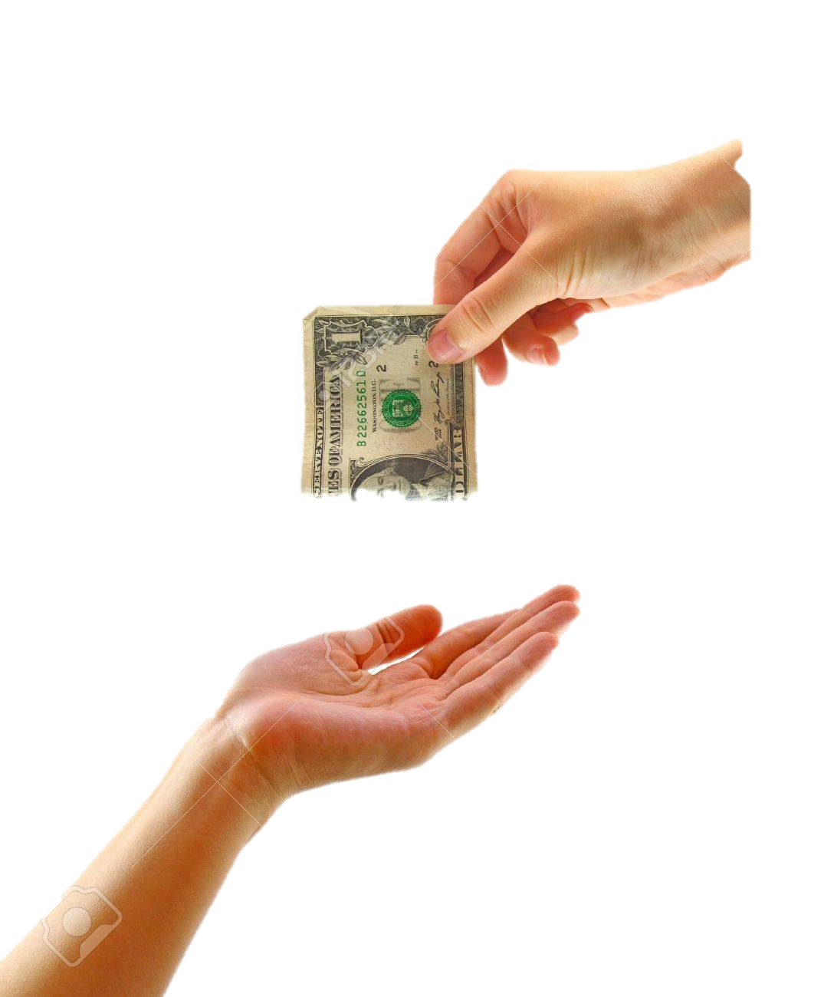
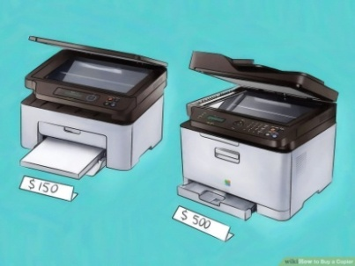
যেমন-
লেনদেন
১। ।মেশিন ক্রয় ৫০০০০ টাকা।
লেনদেন নয়
২।একটি উপহার পাওয়া গেল।
লেনদেন
৩।বাড়ি ভাড়া প্রদান ২০০০ টাকা।

Slide 7
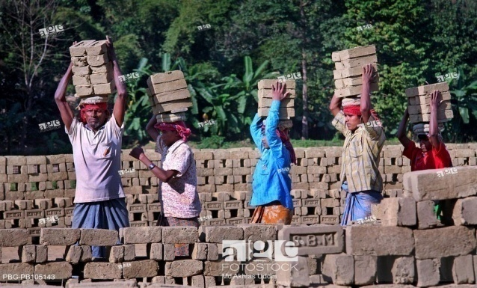
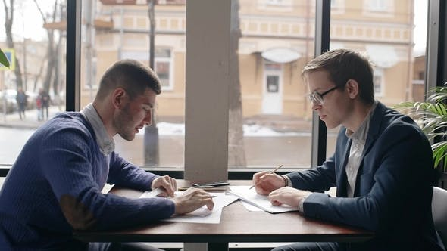
৩।মজুরি প্রদান ২০০০ টাকা।
৪।পণ্য ক্রয় এর প্রতিশ্রুতি
প্রদান করা হল।
লেনদেন
লেনদেন নয়
সুতরাং যে ঘটনার অর্থ মূল্য আছে অথবা যে ঘটনার মাধ্যমে ব্যাবসায়ের আর্থিক অবস্থার পরিবর্তন হয় তাই লেনদেন ।

Slide 8
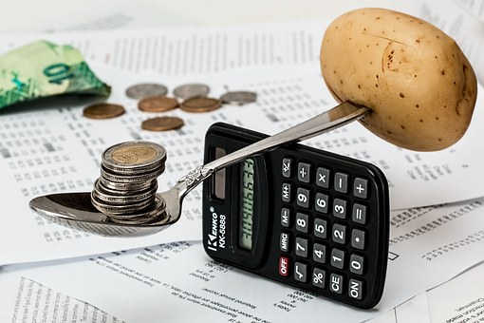
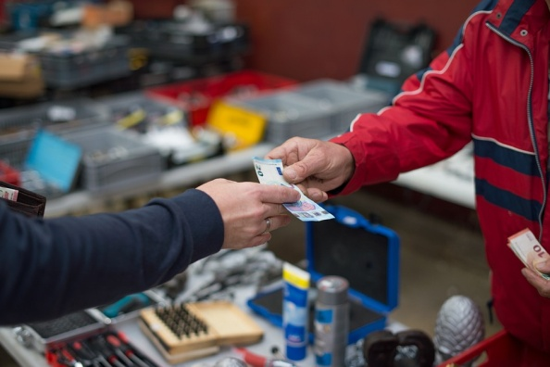
লেদেনের বৈশিষ্ট্য/প্রকৃতি
অর্থের অঙ্কে পরিমাপ যোগ্য
অর্থিক অস্থার পরিবর্তন
দৈত স্বত্তা /দুটি পক্ষ

Slide 9
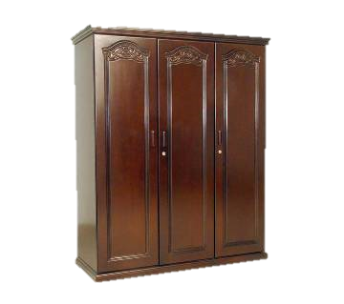
দৃশ্যমানতা
২ বছর পর
আলমারি ক্রয় ৫০,০০০ টাকা
৪০,০০০ টাকা
পার্থক্য
অবচয় একটি অদৃশ্যমান লেনদেন।সুতরাং লেনদেন দৃশ্যমান ও অদৃশ্যমান উভয় হতে পারে।
১০,০০০ টাকা
অবচয়
স্থায়ী সম্পদ ব্যবহারের কারণে যে পরিমান মূল্য হ্রাস পায় তাই হচ্ছে অবচয়।

Slide 10
হিসাব সমীকরণ
সম্পদ
=
দায়
+
মালিকানা স্বত্ব
হিসাব সমীকরণের প্রভাব বিস্তার
প্রতিটি লেনদেন হিসাব সমীকরণে প্রভাব ফেলবে।
যেমনঃ ৫০,০০০ টাকা দিয়ে ব্যবসায় শুরু করা হলো।
সম্পদ
=
দায়
+
মালিকানা স্বত্ব
নগদ
মূলধন
৫০,০০০ টাকা বৃদ্ধি
=
০
+
৫০,০০০ টাকা বৃদ্ধি

Slide 11
হিসাব সমীকরণের বিশ্লেষণ
A
=
L
+
E
হিসাব সমীকরণঃ
=
Liabilities
+
Owner’s Euity
Assets
সম্পদ
=
দায়
+
মালিকানা স্বত্ব

Slide 12
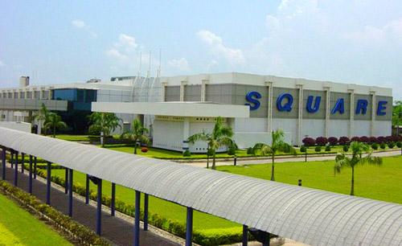
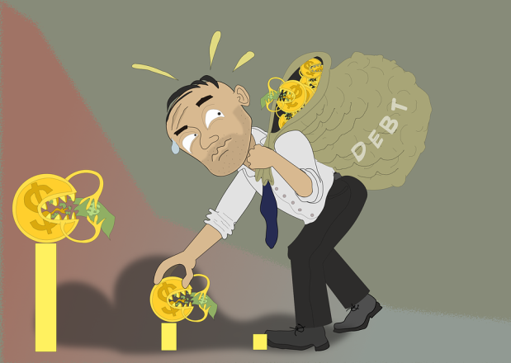
একটি প্রতিষ্ঠানের মোট মুল্যই হচ্ছে ঐ প্রতিষ্ঠানের সম্পদ।
মালিক
পাওনাদার
সম্পদে্র উপর মালিকের যে দাবি তা হচ্ছে মালিকানা স্বত্ব।
সম্পদে্র উপর পাওনাদারের যে দাবি তা হচ্ছে দায়।

Slide 13
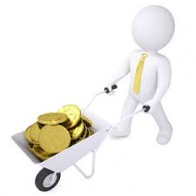
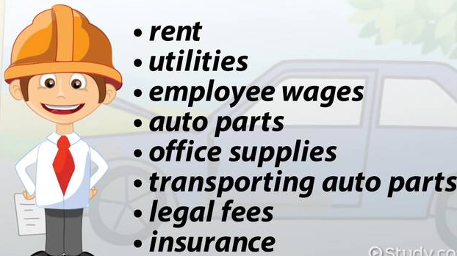
মালিকানা স্বত্বকে আবার চারটি উপাদান প্রভাবিত করে।
মূলধন
আয়
ব্যয়

Slide 14
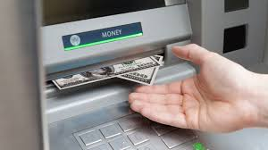
উত্তোলনণ
সুতরাং মালিকানা স্বত্ব=মূলধন +আয়-ব্যয়-উত্তোলন
হিসাব সমীকরণের বর্ধিত রুপঃ
সম্পদ=দায়+মূলধন+আয়-ব্যয়-উত্তোলণ
আথবা
A=L+C+R-Ex-D

Slide 15
দলগত কাজ
দল A
লেনদেন নয় এমন পাঁচটি
ঘটনা লেখ।
দল B
লেনদেন হয় এমন পাঁচটি
ঘটনা লেখ।

Slide 16
মূল্যায়ন
লেন অর্থ কি?
দুটি পক্ষ বলতে বুঝায়?
অবচয় কী?
সমীকরণের তিনটি অংশের নাম বল?

Slide 17
বাড়ির কাজ
জনাব হাসানের ব্যবসায়ের কিছু ঘটনা নিম্ন রুপঃ
১,০০,০০০ টাকা ব্যাংক জমানিয়ে ব্যবসায় শুরু করল।
১০,০০০ টাকা বেতনে কর্মচারি নিয়োগ দেওয়া হল।
মেশিন ক্রয় করা হলো ৫০,০০০ টাকা দিয়ে।
ধারে পণ্য ক্রয় ১০,০০০ টাকা।
ঘটনাগুলো লেনদেন কি না তা সমীকরণ পদ্ধতিতে কারণসহ ব্যাখ্যা করে নিয়ে আসবে।

Slide 18
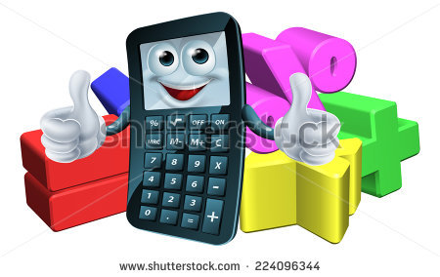
ধন্যবাদ

